Slide 1
Министерство науки и высшего образования РФ Федеральное государственное бюджетное образовательное учреждение высшего образования «Глазовский государственный педагогический институт имени В.Г. Короленко»
ОТЧЕТ
по учебной практике
ПМ 03 Участие в интеграции программных модулей
Специальность 09.02.03 Программирование в компьютерных системах
г. Глазов 2019
Выполнил(а):
студент(ка) ОП СПО группа 31
Залескис Д.Э.
Руководитель практики: ст. преподаватель Касаткин К.А.

Slide 2
Цель разработки
Создать интересную и логическую игру, для детей и взрослых, игра будет в открытом доступе и все желающие могут воспользоваться.

Slide 3
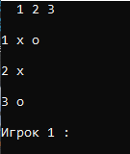
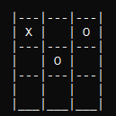
Обзор аналогов
Крестики-нолики создал пользователь D-MAN. В его коде, ход осуществляется введением двух цифр - сначала по вертикали, затем по горизонтали.
Крестики-нолики с компьютером. В этом коде, ход осуществляется с помощью нажатием кнопки мыши на квадрат и нажатием на пробел. Пробел рисует Х

Slide 4
Постановка задачи
Написать программу, реализующую идею игры. Выполнить переопределение стандартных операций для абстрактных типов данных. Использовать конструкторы, деструкторы. Использовать графический режим.

Slide 5
Описание алгоритма работы программы
Отрисовать игровое поле.
Позволить сделать шаг игроку.
Проверить выиграл ли кто-то.
Если да - выиграл текущий игрок, иначе - вернуться к шагу 2

Slide 6
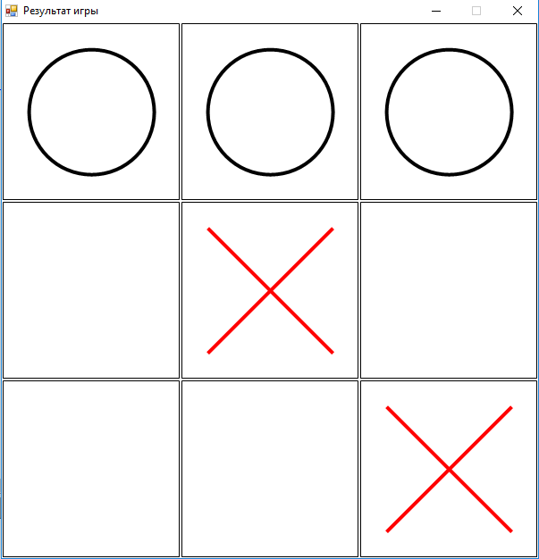
Тестирование программы

